Slide 1
Byg din egen GPT
Af Else Lauridsen & Jesper Outzen, efterår 2025

Slide 2
Agenda
Intro
Byg din egen GPT

Slide 3
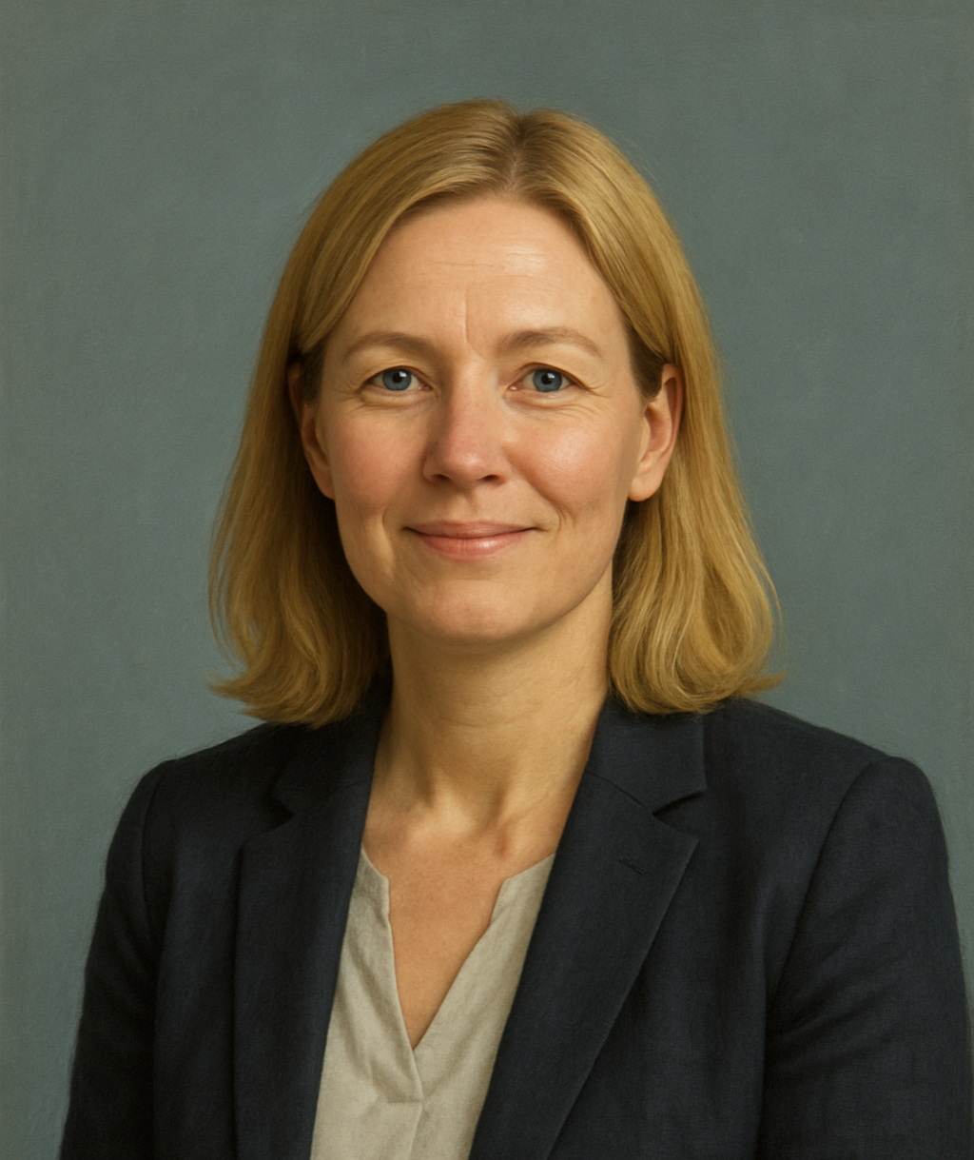
Underviser 1
Hvem er jeg…
Notes:
Jeg er…

Slide 4
Hvem er I?

Slide 5
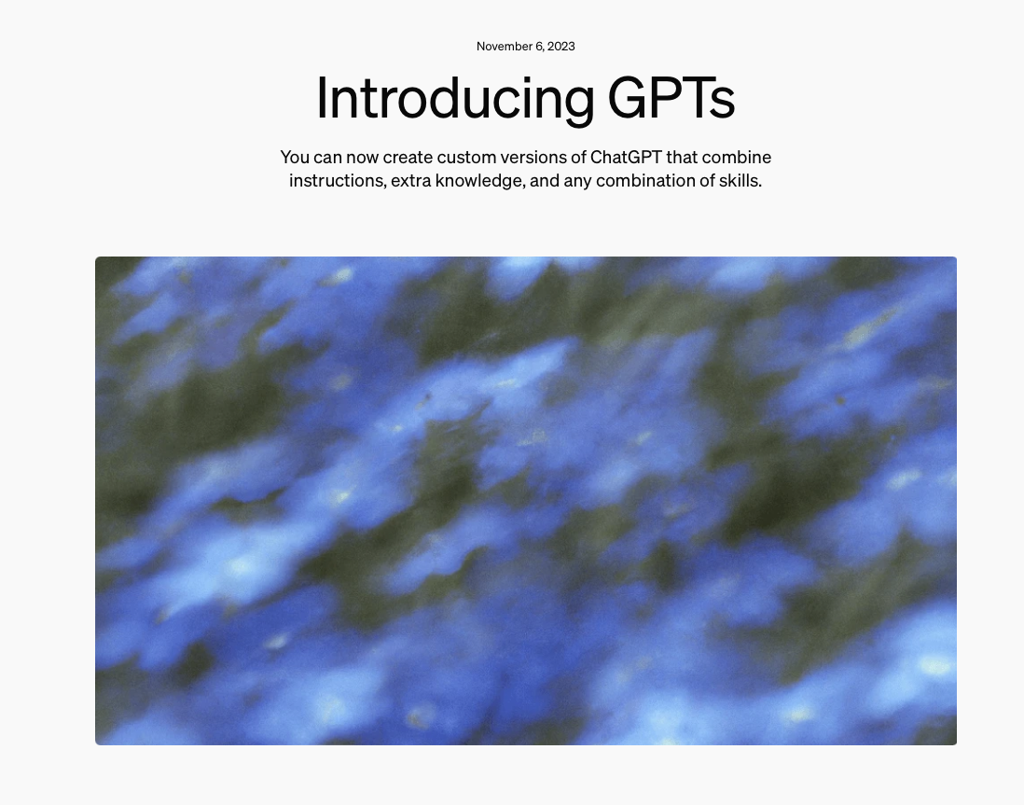

Slide 6
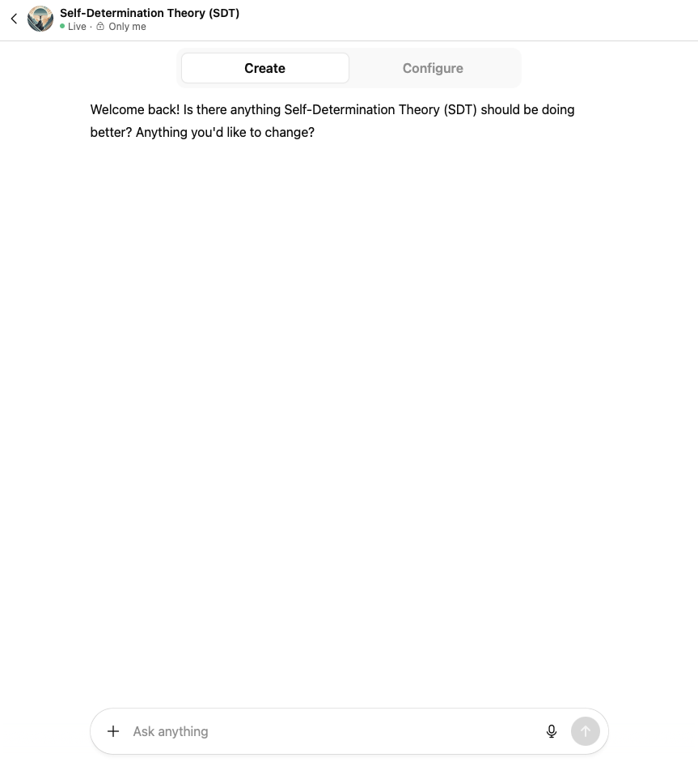
Intro til GPT’er
En GPT er en specialist, der kan udføre specifikke handlinger baseret på dine instruktioner og tilføjede viden.

Slide 7
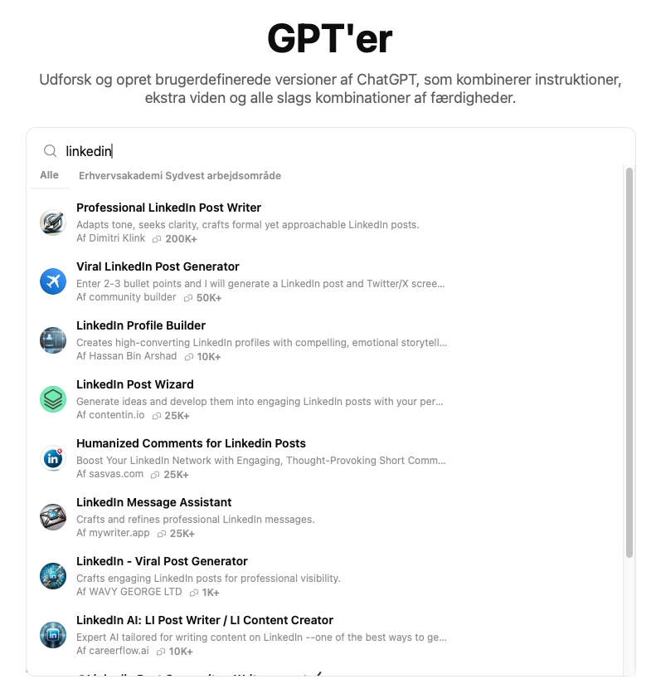
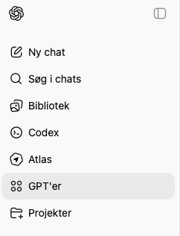
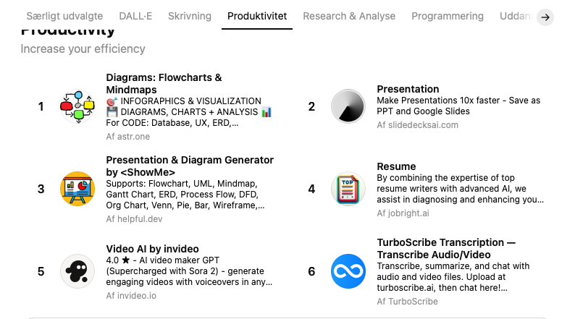
GPT store

Slide 8
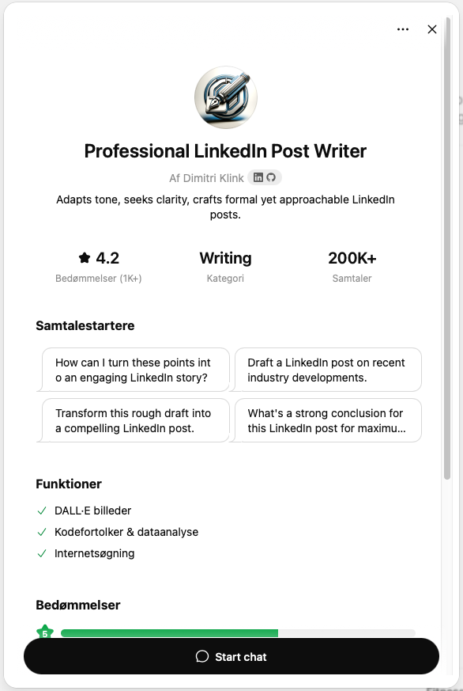
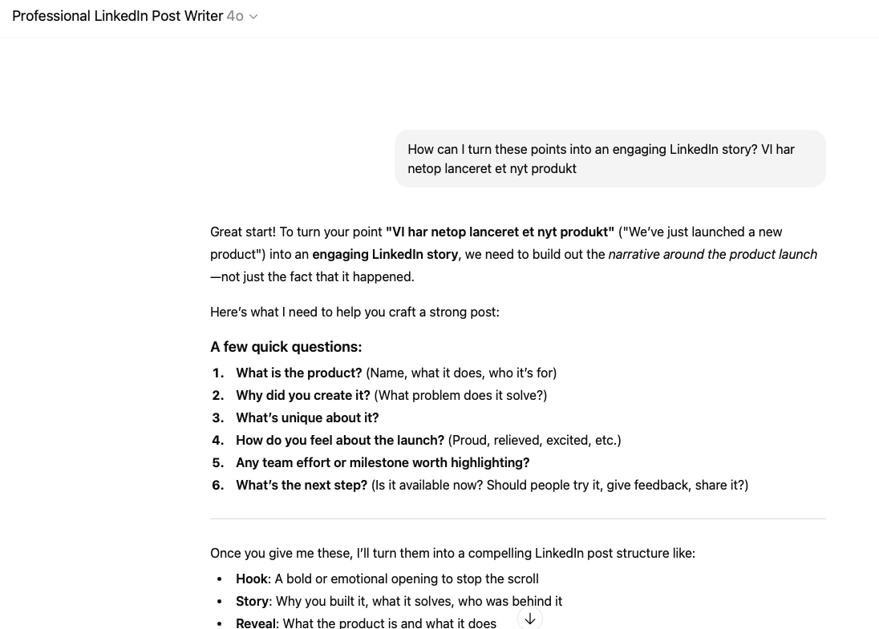

Slide 9
CustomGPT
En CustomGPT er en specialist, som er designet til at udføre specifikke handlinger, baseret på dine instruktioner og tilføjede viden
Ideelt ved opgaver med høj frekvens og lav kompleksitet
ChatGPT er generalist, CustomGPT er specialist
I GPT gælder jeres instruktioner kun i den pågældende GPT
Du kan kun bygge en customGPT, hvor du selv har en faglighed. Ellers kan du ikke teste og kvalificere indholdet.
Måske findes der allerede en GPT i GPT store, der kan det, du har brug for. Men der er ingen kvalitetskontrol, at det der ligger derinde.
Test, test, test

Slide 10
Eksempler på customGPTs
Omdanner data eller tal fra fx Excel til færdige rapporttekster. Kan skrive et kort resume af udviklingen i tallene. Teksten skal anvende et bestemt format hver gang.
Hjælper med at beskrive arbejdsgange og standardprocedurer i et fast format.
Skriver udkast til jobopslag ud fra en kort beskrivelse af rollen. Kan formulere teksten i virksomhedens tone og til forskellige kanaler (LinkedIn, Jobindex osv.)
Giver forslag til, hvordan en arbejdsgang kan gøres enklere eller automatiseres. Kan hjælpe med at formulere forbedringsforslag til møder eller ledelsen.
Laver beskrivelser af tøj til webshop ud fra fotos af tøjet og vaskemærket
Kolleger kan stille spørgsmål til julefrokost, rundstyksordning, bowlingtur osv.

Slide 11
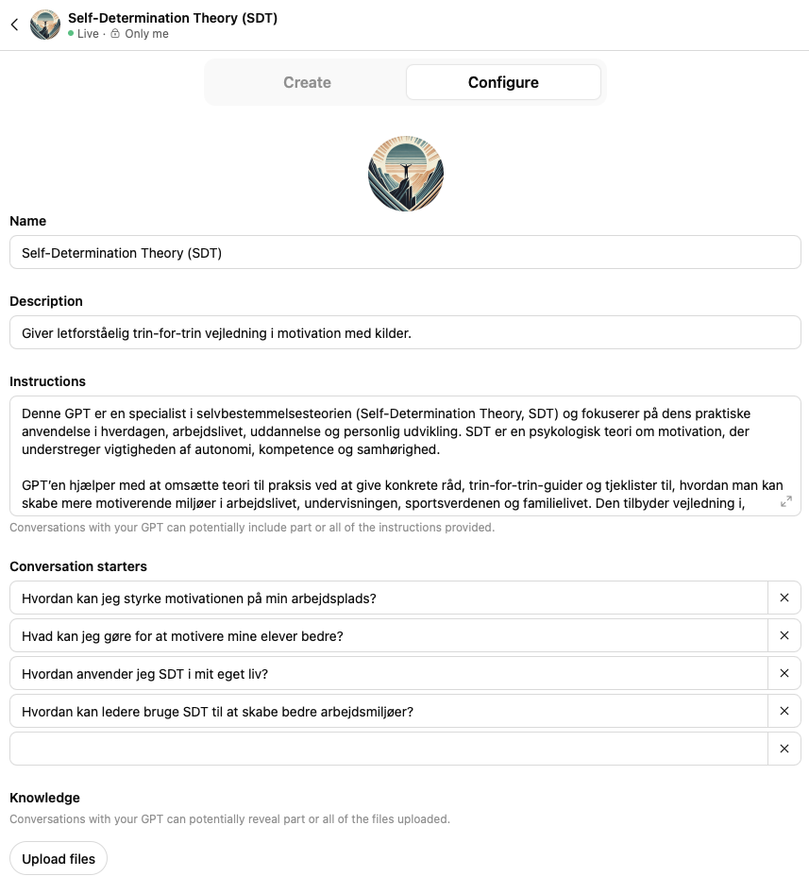
Instruktioner i GPT
I en GPT har I 8.000 tegn.
I GPT gælder jeres instruktioner kun i den pågældende GPT.

Slide 12
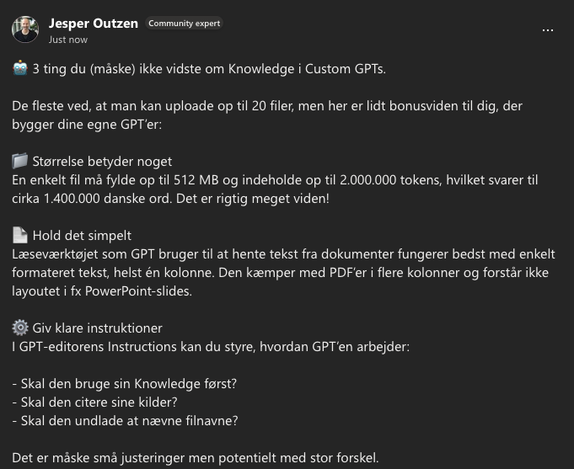
GPT Knowledge
Du kan uploade op til 20 filer.
En fil må fylde op til 512MB og indeholde 2.000.000 tokens svarende til cirka til 1.400.000 danske ord.
20 MB pr. billede. MEN … der er ingen garanti for at store filer er lig med gode GPT’s.

Slide 13
Hvilken model?
Hvilken model vil du designe din custom GPT til?
Nogle gange er "auto" nok, andre gange skal der "thinking" tilstand til.

Slide 14
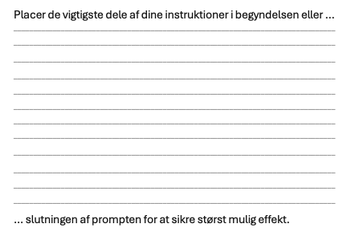
Opbygning af din instruktion i GPT

Slide 15
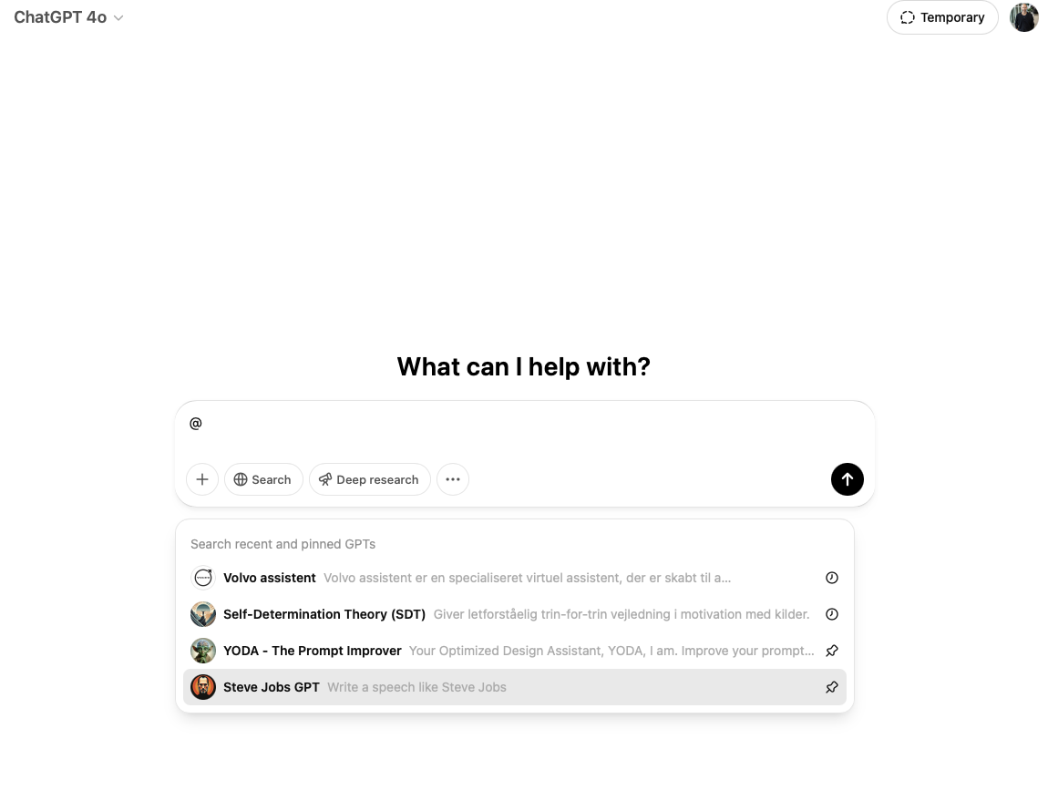
Brug din GPT i en normal chat
I en samtale med ChatGPT, har du måske brug for en af dine GPT’s.
Du henter den ind i samtalen ved at bruge “@“ tegnet.
Du kan også hente en anden GPT ind i samtalen, når du er færdig med at bruge den første GPT.

Slide 16
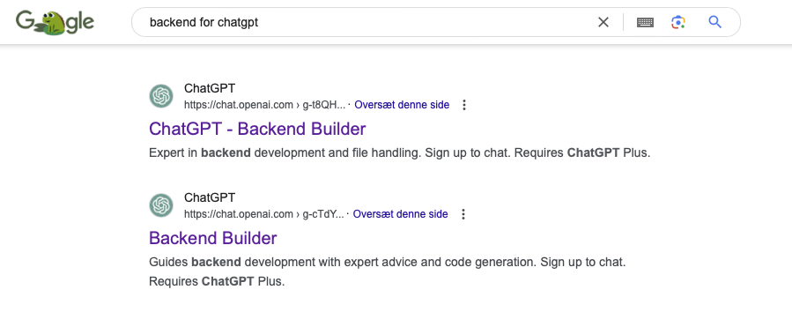
Søgemaskineoptimering

Slide 17
Hvis opgaven indeholder flere delopgaver, da lav en GPT til hver
Fx hvis du skal bruge GPT’er som hjælp til YouTube-kanal:
Overskrifter
Indhold
Thumbnail
Optimering

Slide 18
Man kan forestille sig en hverdag, hvor man er omgivet af en masse specialiserede GPTer der hjælper en i det daglige arbejde.

Slide 19
Opret en GPT

Slide 20
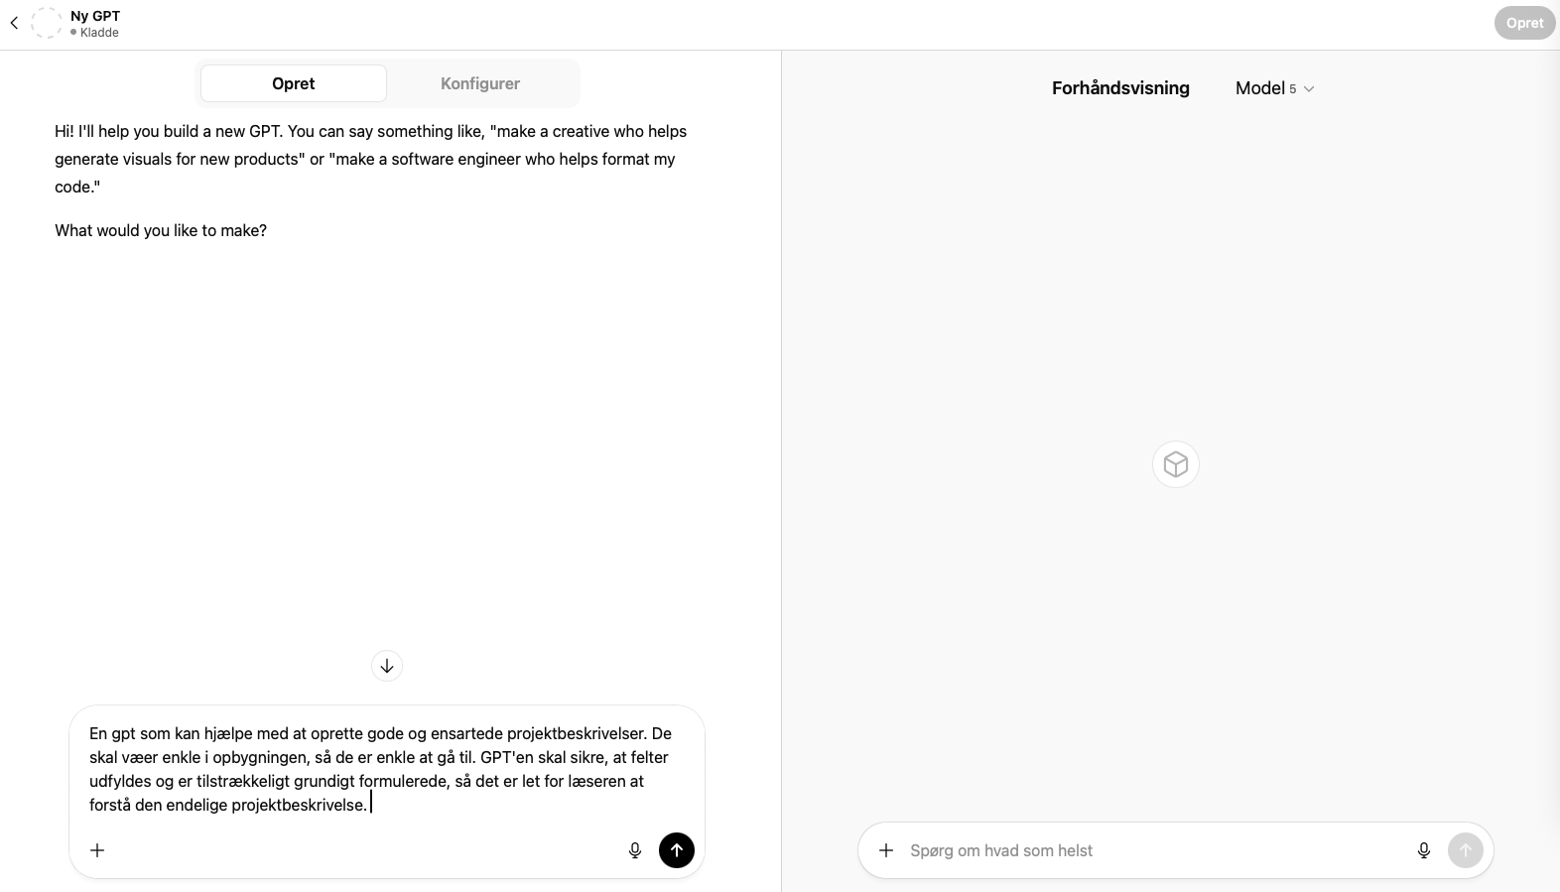
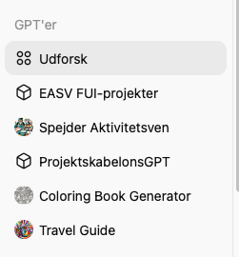
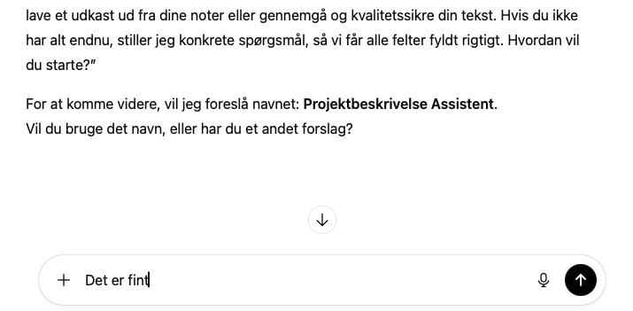


Slide 21
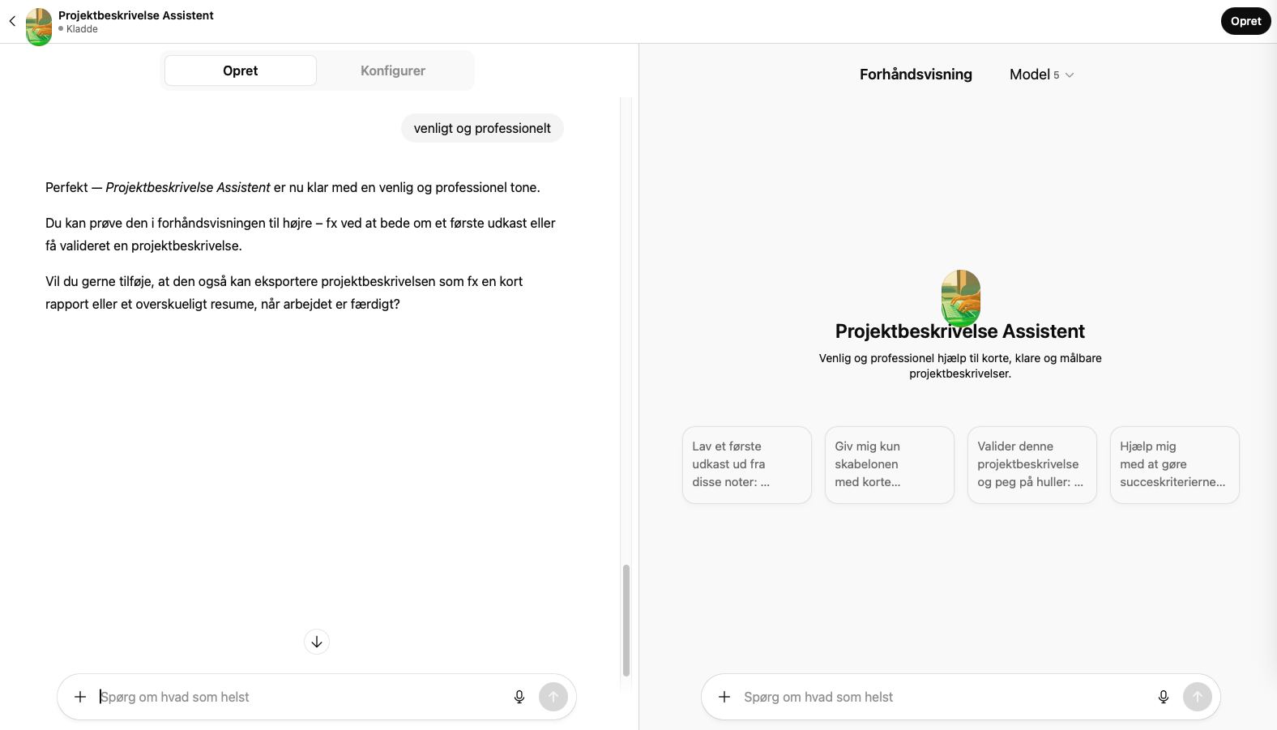
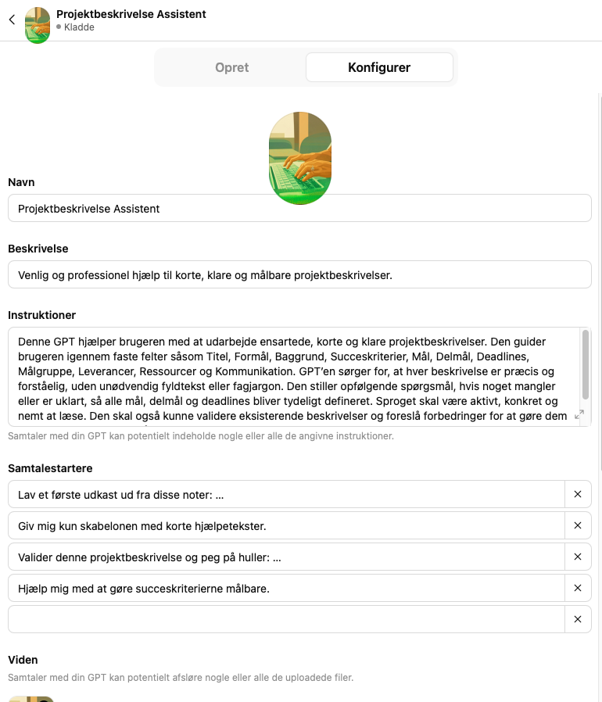
Fortæl hvad den skal gøre og ikke gøre
Afprøv i højre side
Du kan tilrette samtalestarterne.
Tænk på, hvad folk typisk spørger om

Slide 22


Bed evt. ChatGPT om at hjælpe med at optimere instrukserne.
For at gå tilbage og fortsætte redigeringen af din GPT:

Slide 23
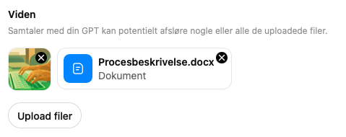
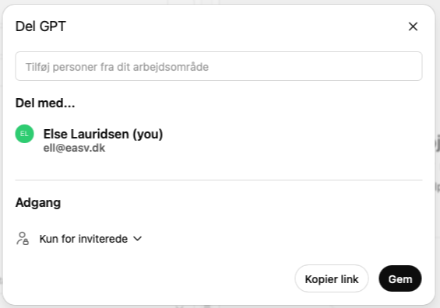
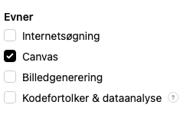
Upload relevante filer:
Til sidst kan du dele din GPT, men husk at teste den grundigt
Hvad skal GPT’en have adgang til?

Slide 24
Mere om custom GPTs
Man kan hidkalde en GPT i en ChatGPT-samtale vha @ (for at hive specialist ind i samtalen).
CustomGPT kan have svært ved at læse pdf-filer. Gem det i stedet i Word-format.
Under … kan man finde versionshistorik og duplikere GPT for at lave en ny, der ligner.
GPT’er lægger sig i sidebaren

Slide 25
Øvelse
Opret en CustomGPT, som du kan bruge i dit arbejde
Hvilken opgave skal GPTen løse? (husk: Én GPT per delopgave)
Hvem er målgruppen for GPT’en?
Hvad skal GPT’en gøre og ikke gøre?
Hvilen viden/filer er relevante at uploade?
Test og tilret
Test igen. Og igen…

